Slide 1



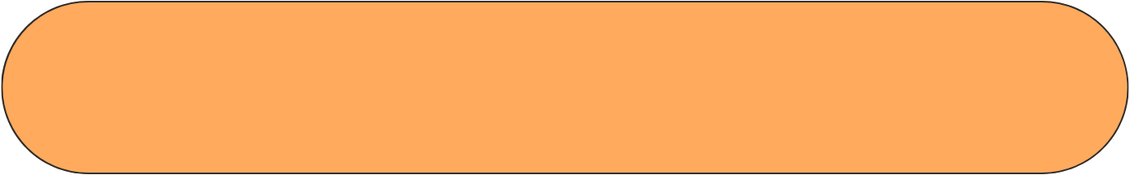

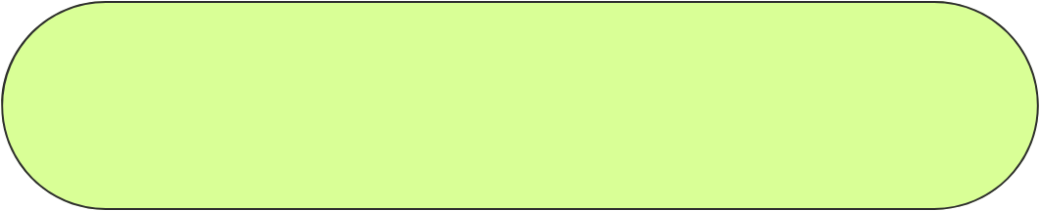



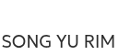
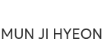



Slide 2
목차
서론
본론
결론
-기능의 목표
-목표 대비 달성율 -추가기능
-설계(클래스 다이어그램)
-데모 스크린샷
-잘된점 아쉬운점 고찰

Slide 3
서론
Dimagochi
기능의 목표
목표
목표 대비 달성률:80%
초기목표
Windows에서 돌아다니는 상호작용이 가능한 위젯
-캐릭터 육성 관련 함수
(상태 스테이터스, 진화로직, 외형 설정)
-미니게임 추가 및 수정
-감정 상태에 따라 이모지 표정 바뀌지 않음.
-자잘한 ui 설정(버튼..)
-방 꾸미기(가구 추가)
-시간에 따른 이미지 변화(낮, 밤)
-작은 미니게임(미사일 격추, 야바위… )
=> 수정된 목표
방치형 육성 시뮬레이션 게임
알->중간진화->최종진화
-감정 상태 아이콘 설정(클릭 시)
-음악 무한루프 재생

Slide 4
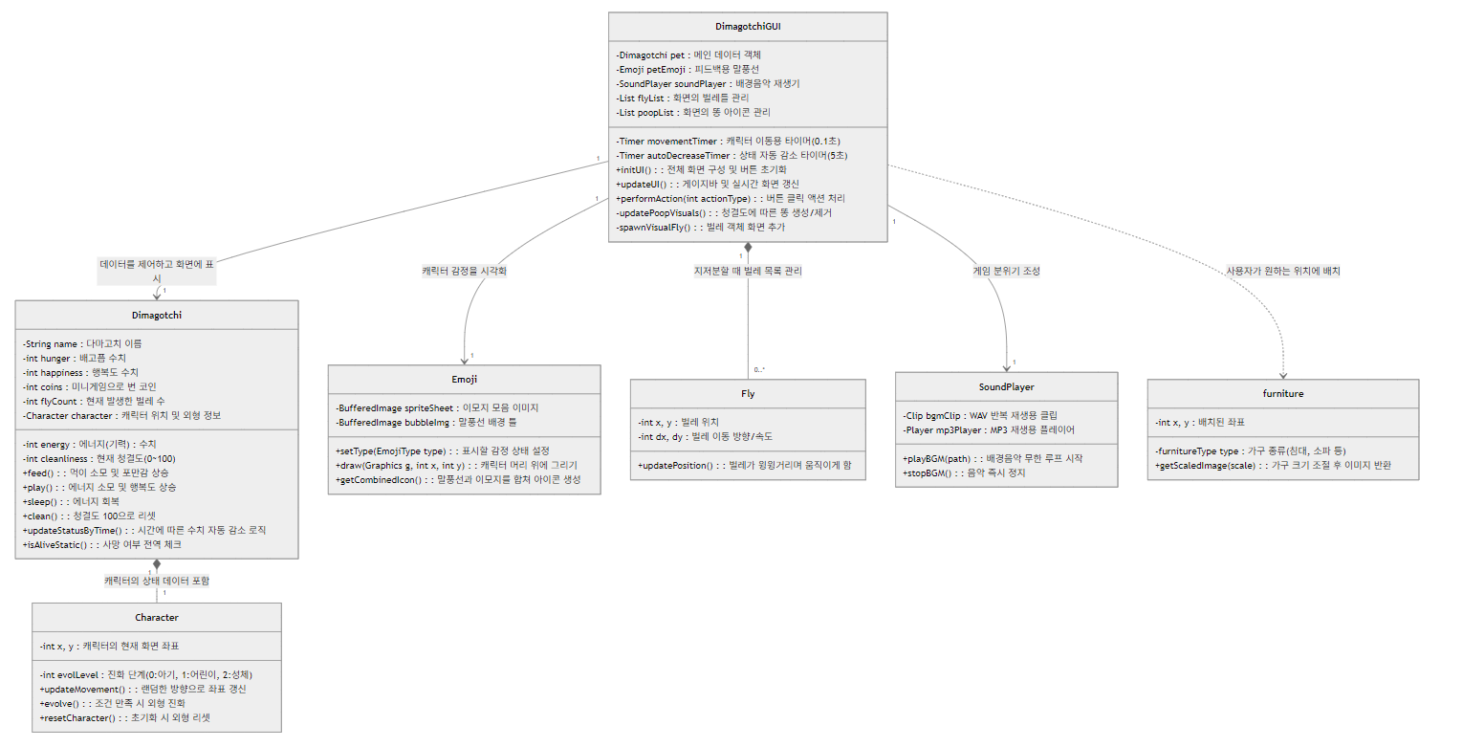
본론- 설계 다이어그램

Slide 5
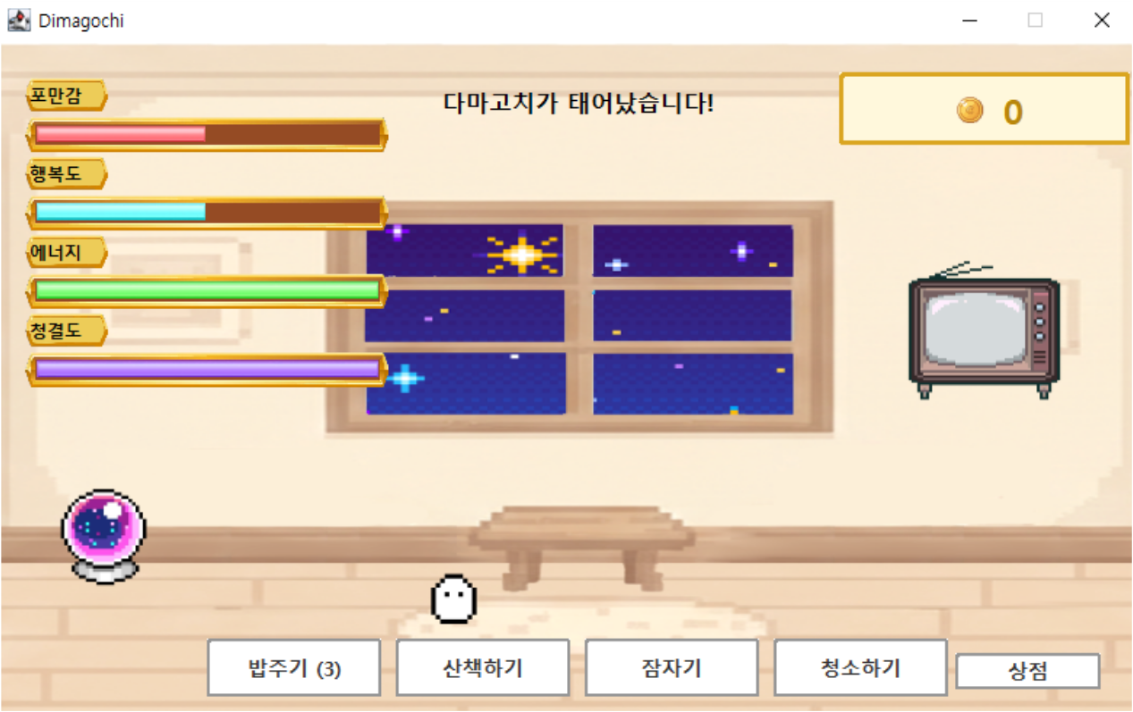

Slide 6
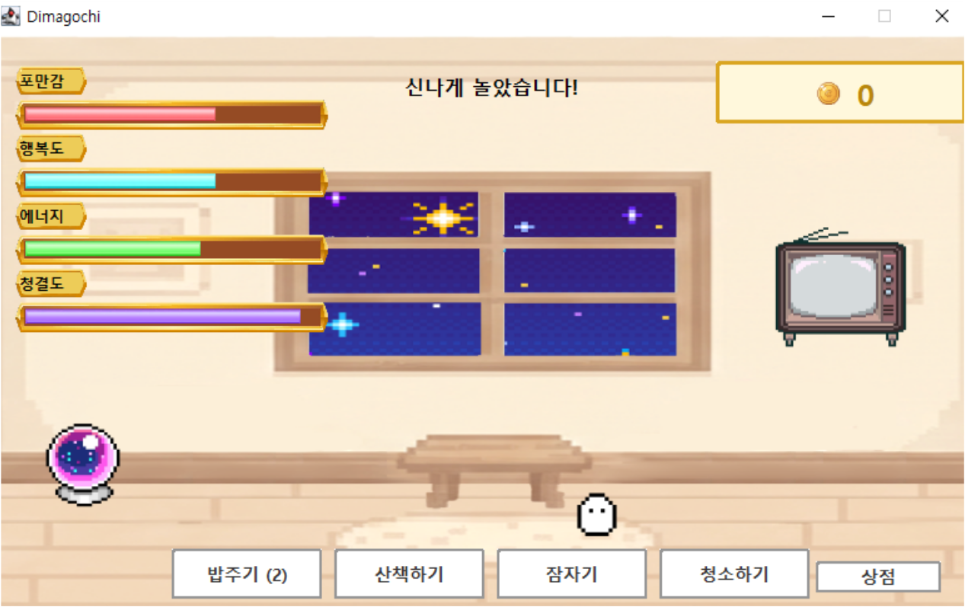


Slide 7
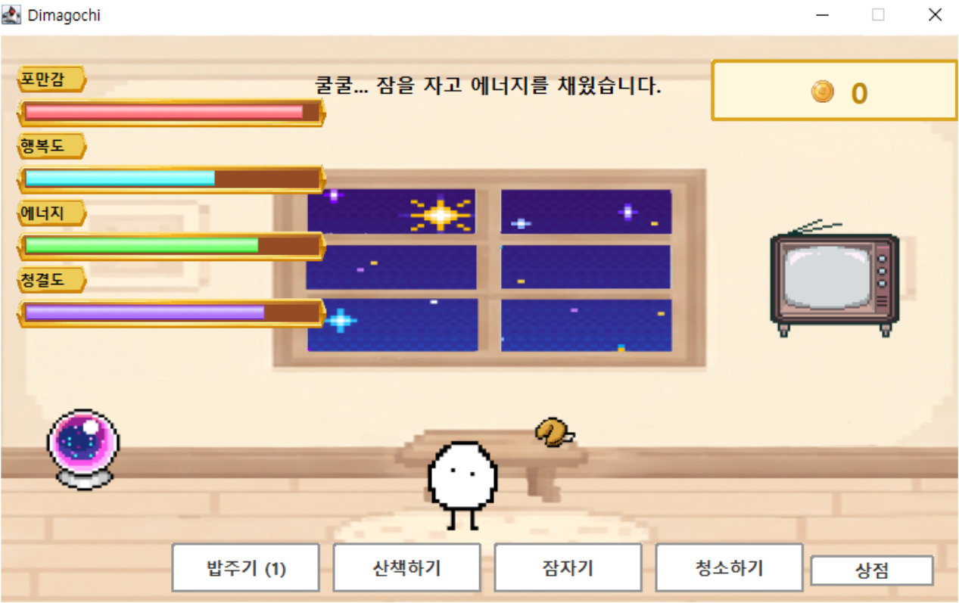

Slide 8
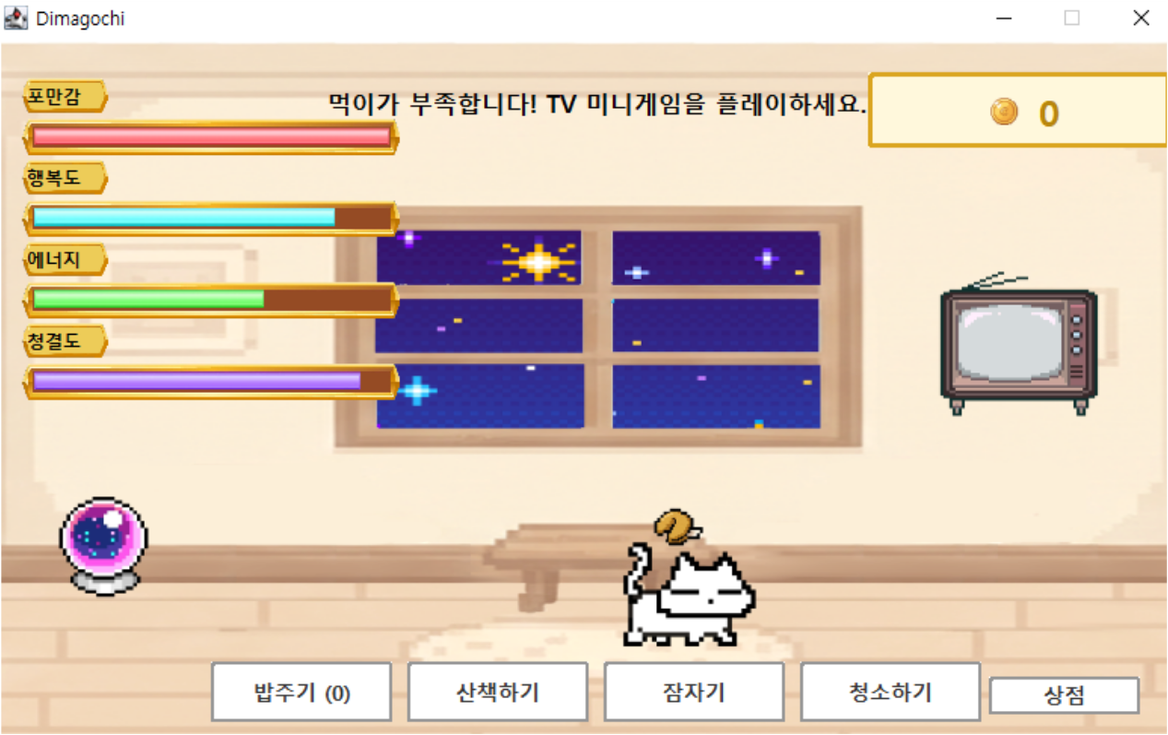

Slide 9
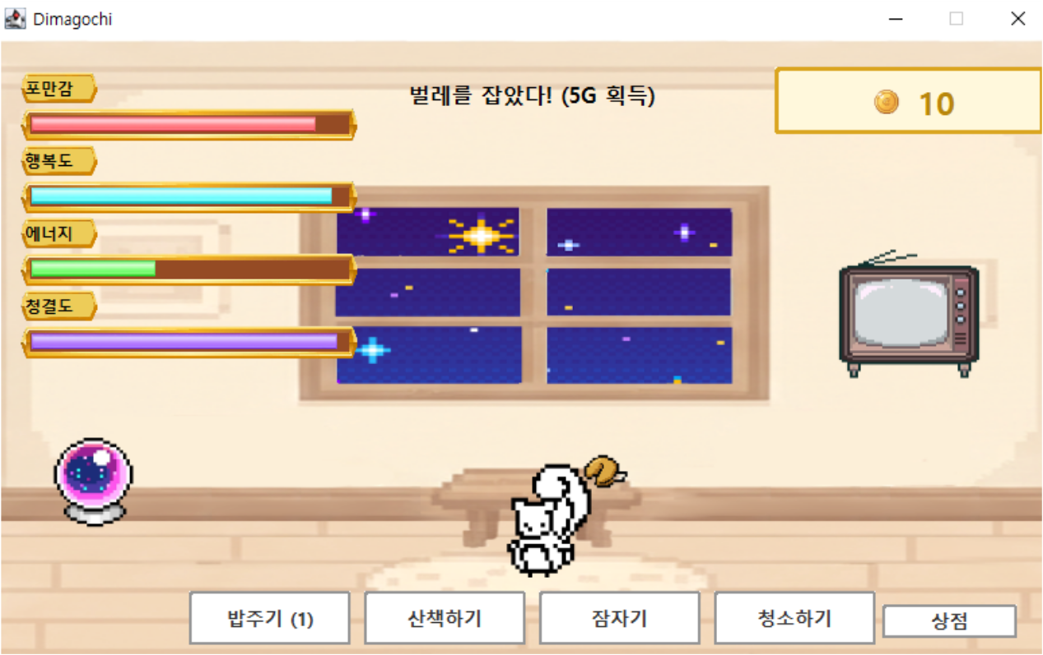

Slide 10
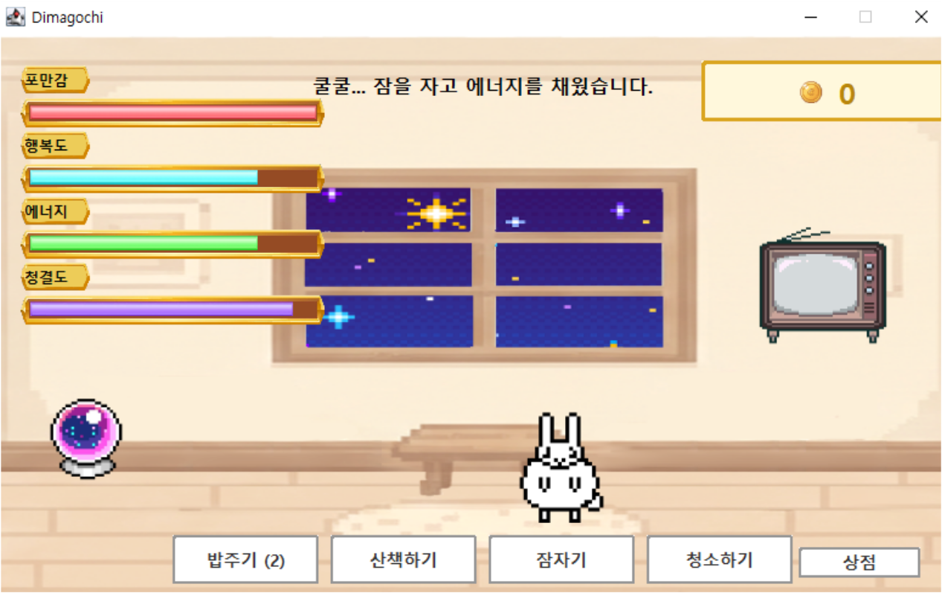

Slide 11
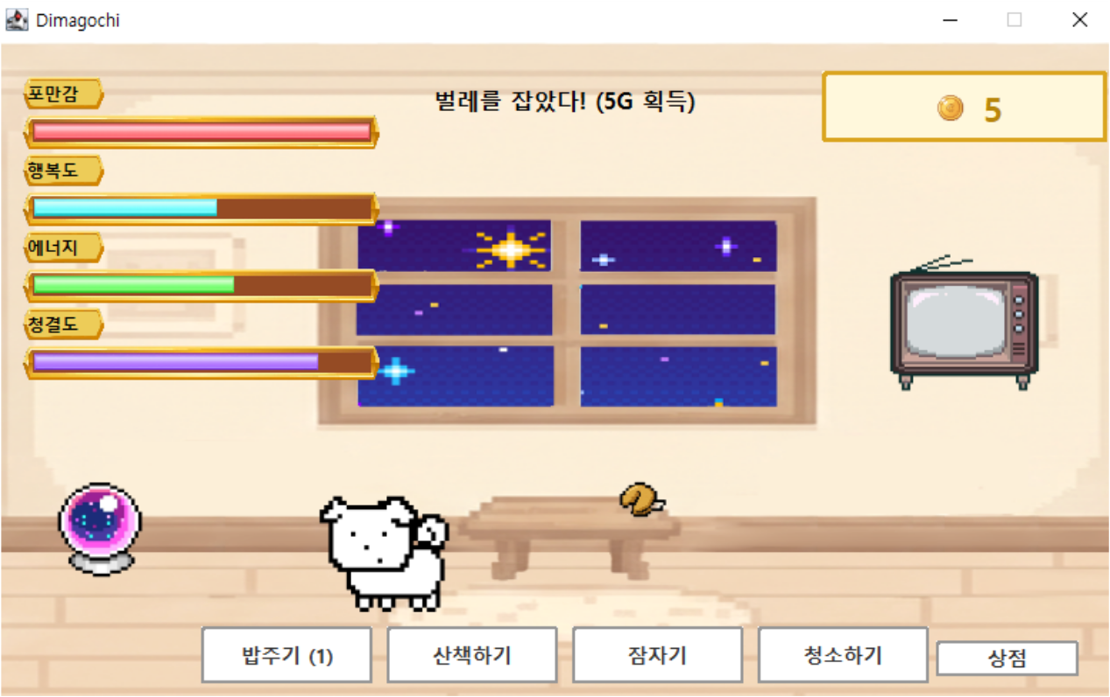


Slide 12
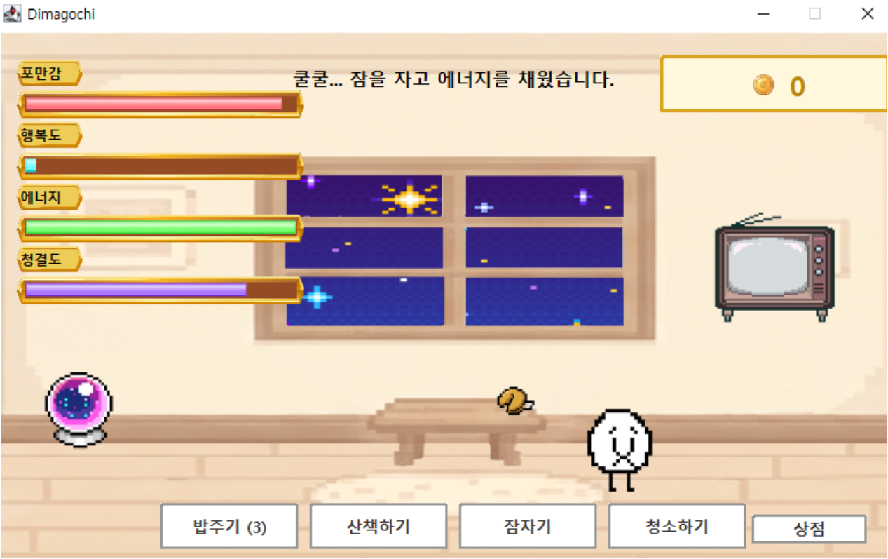

Slide 13
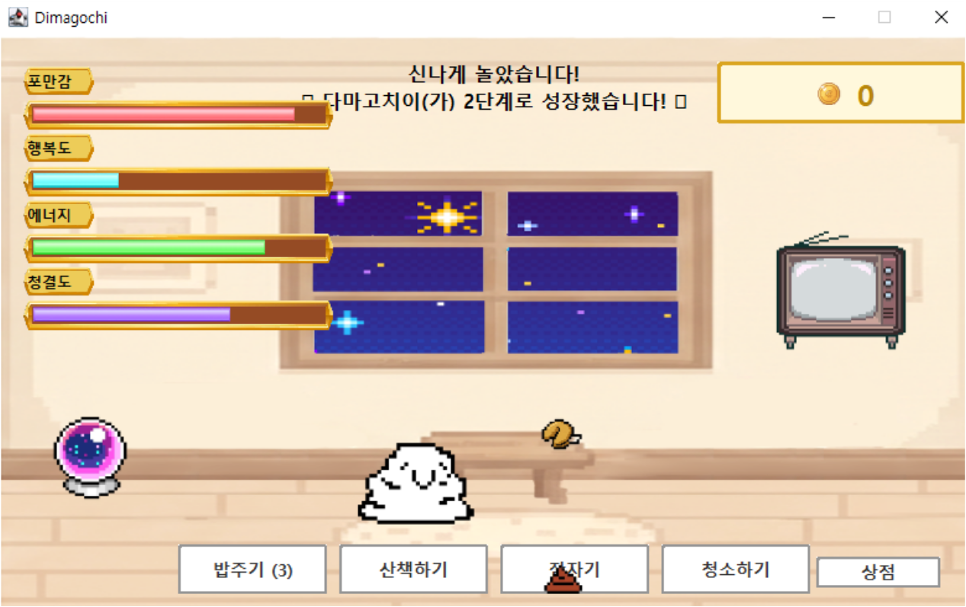

Slide 14
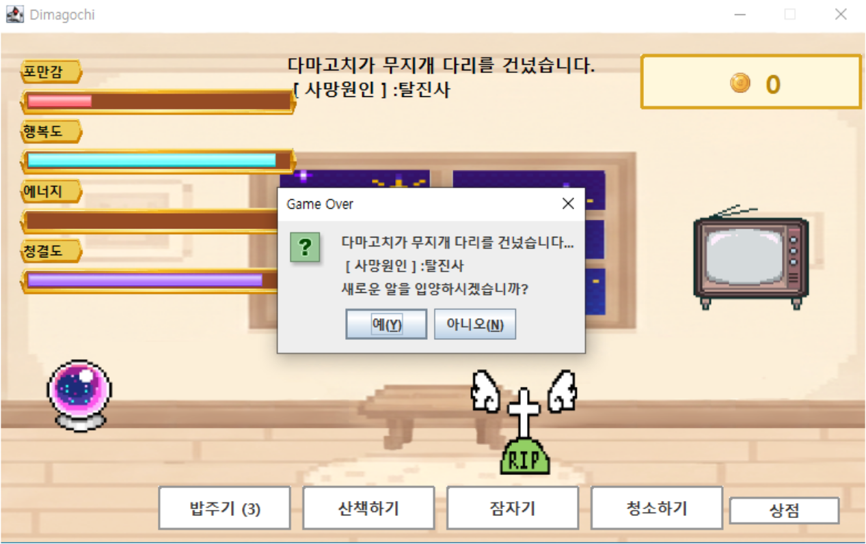

Slide 15
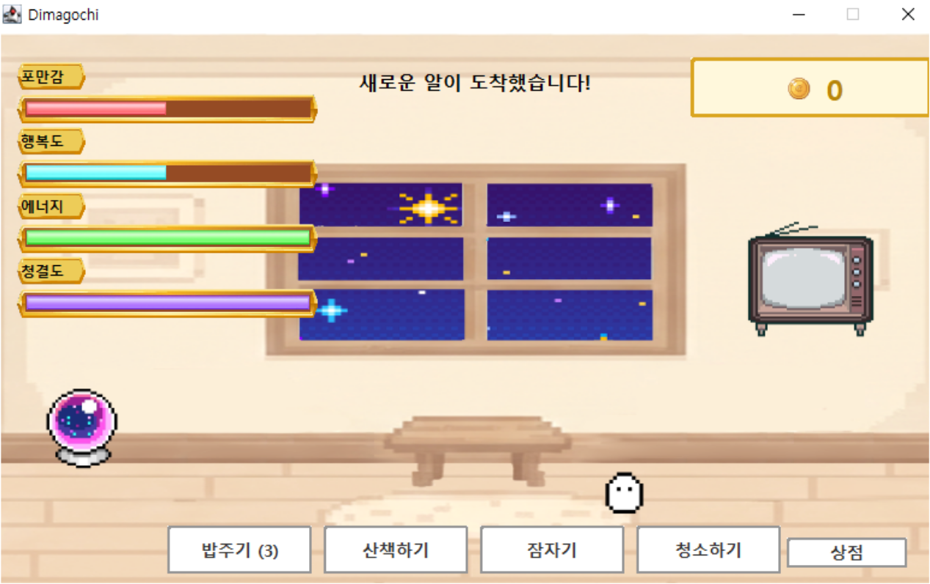

Slide 16
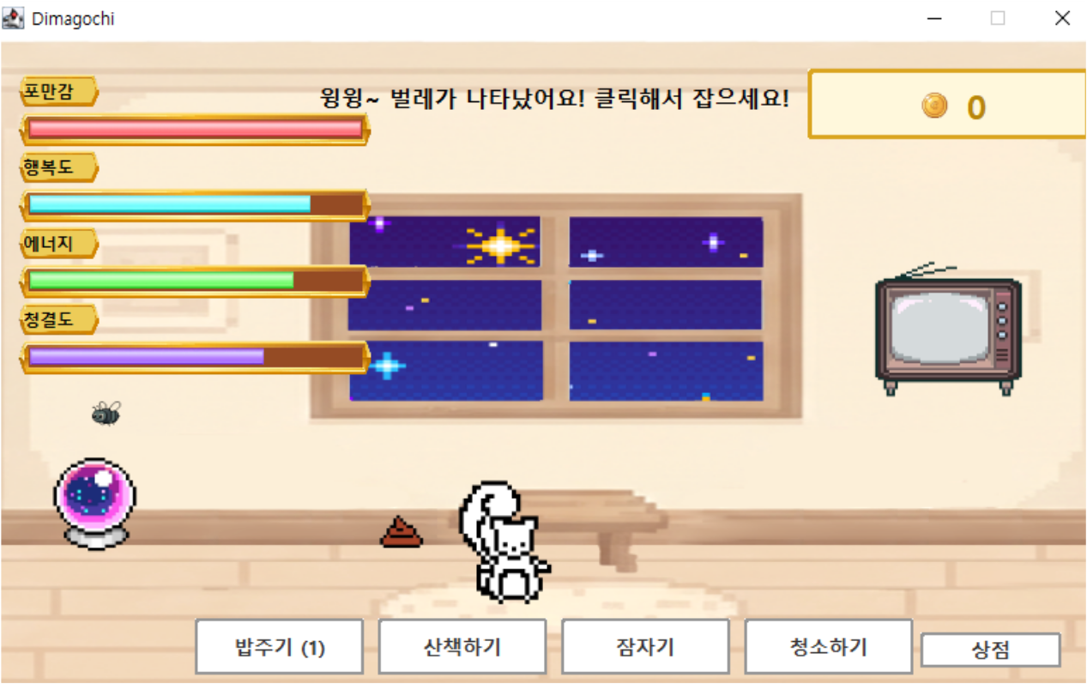

Slide 17
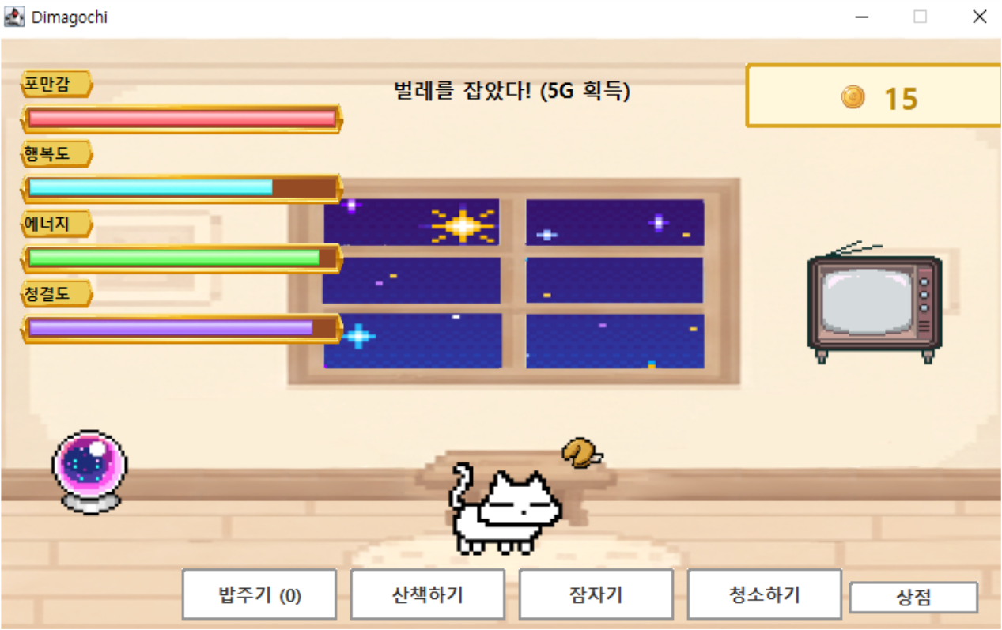

Slide 18
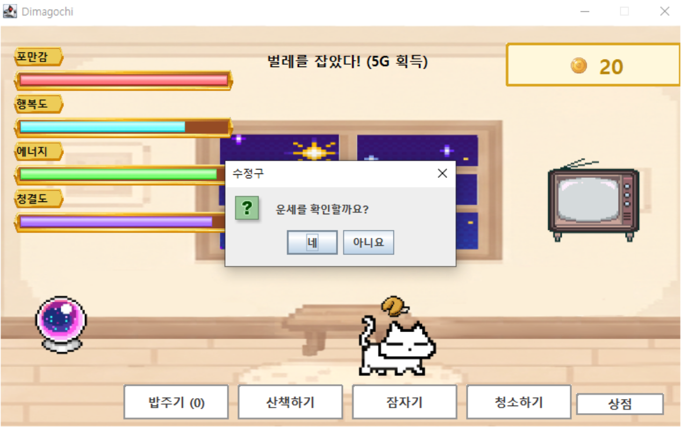

Slide 19
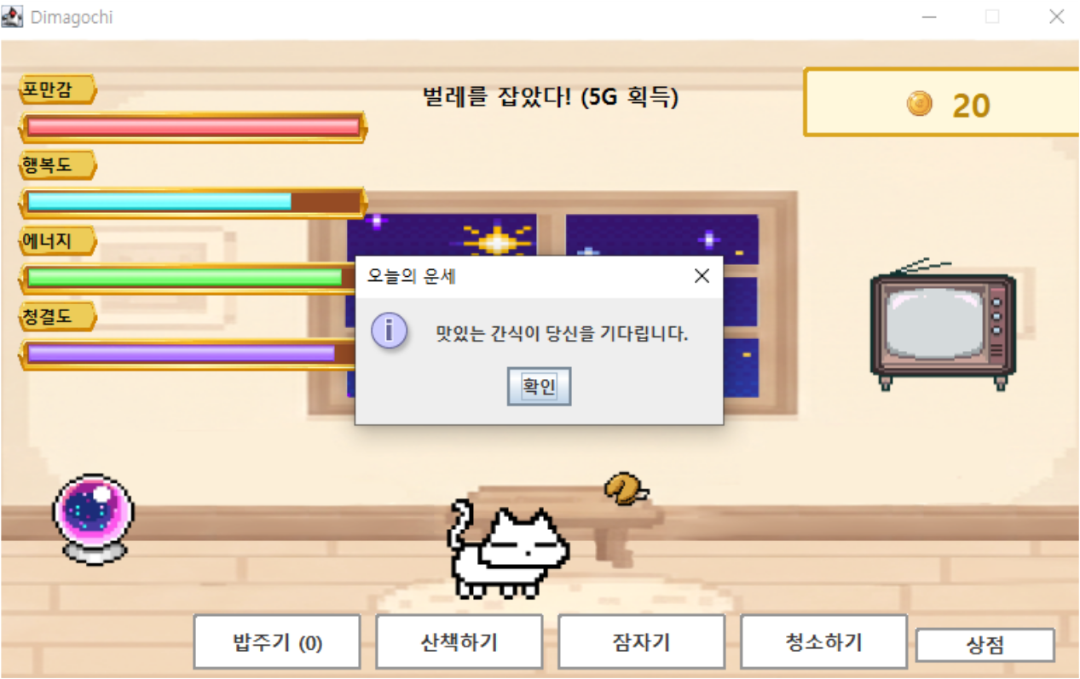

Slide 20
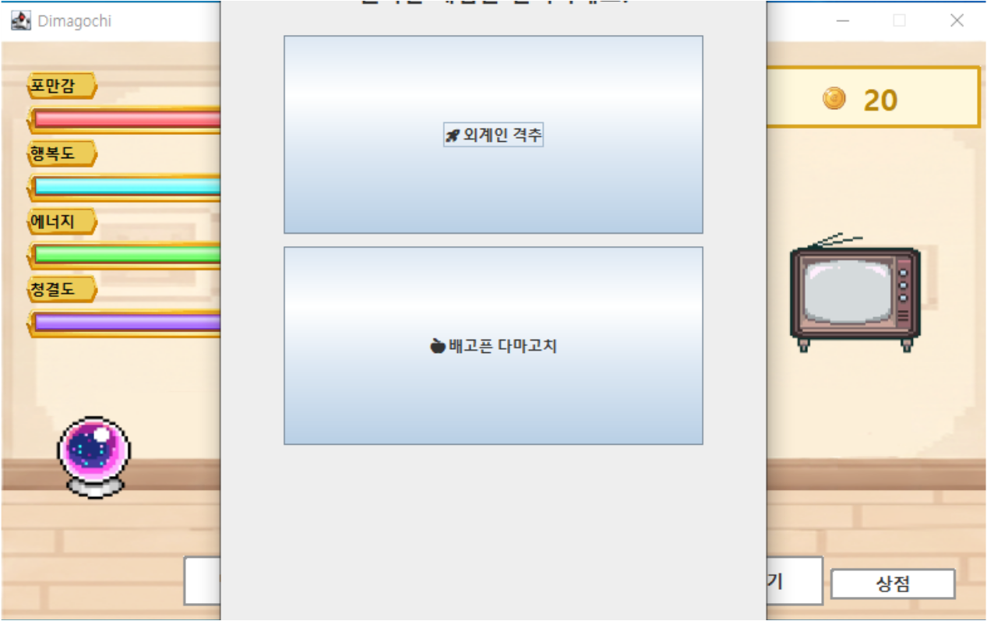

Slide 21
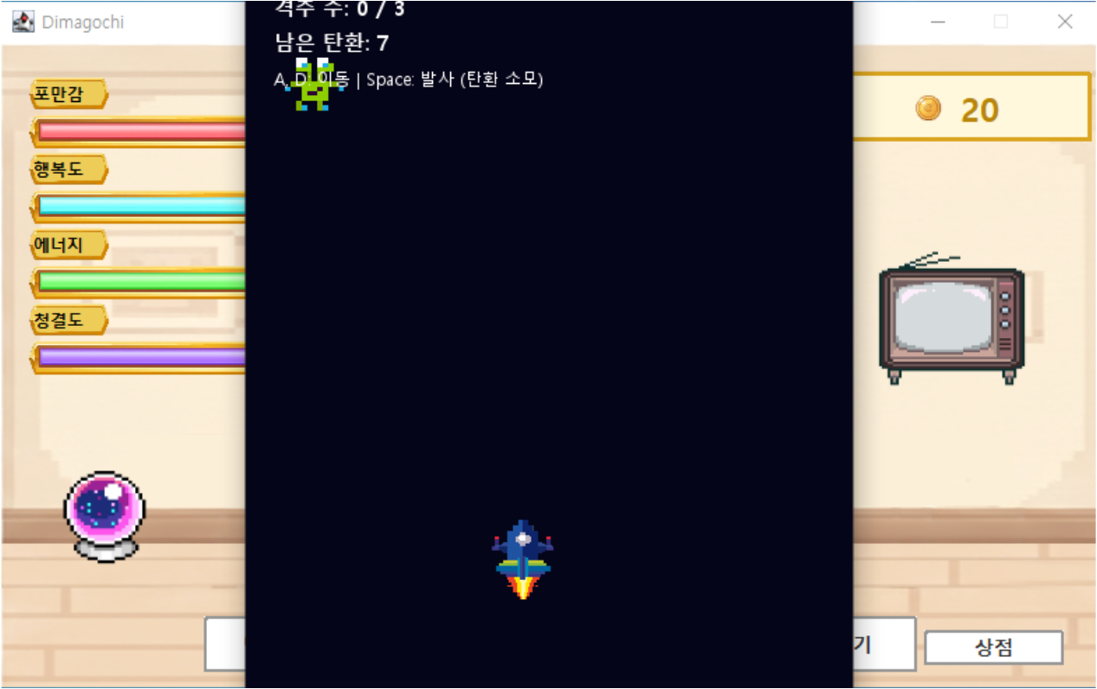

Slide 22
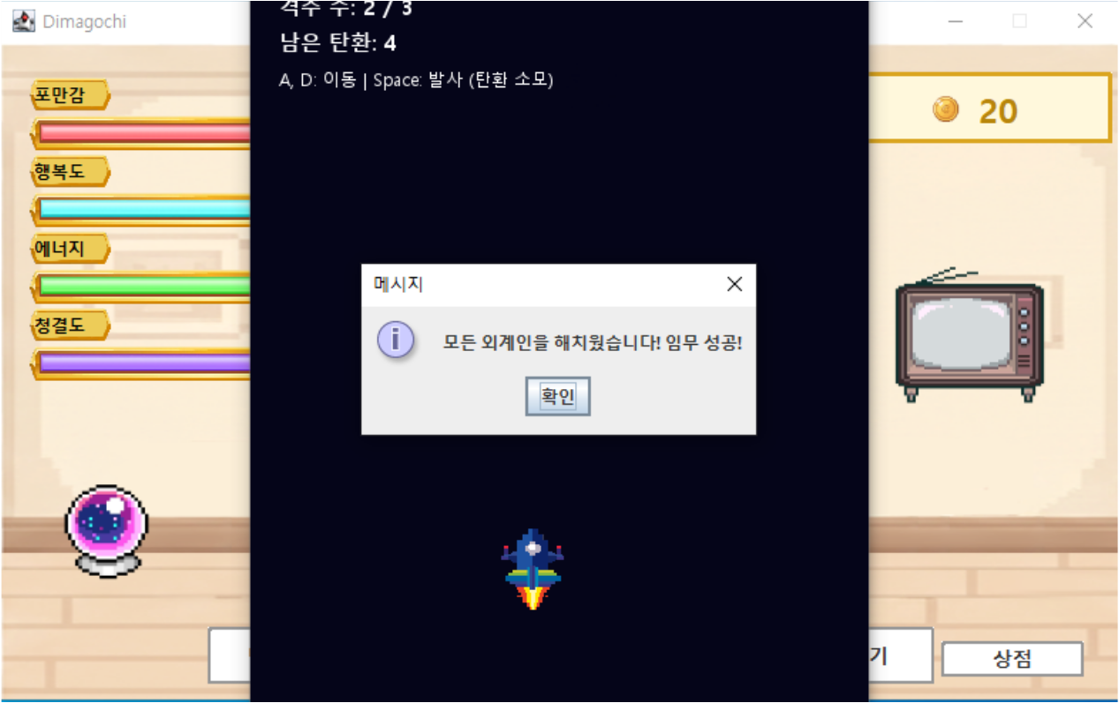

Slide 23
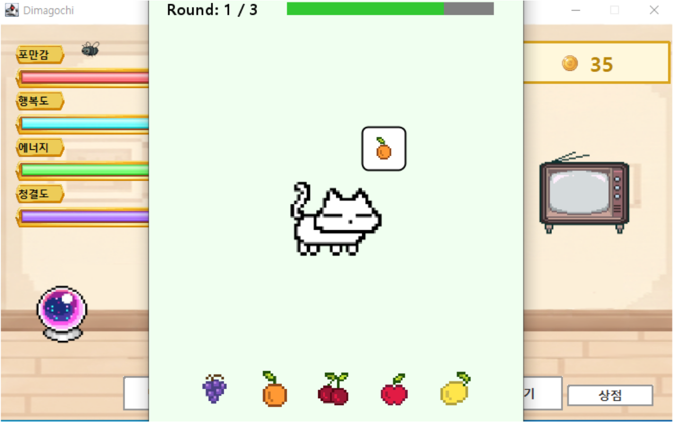

Slide 24
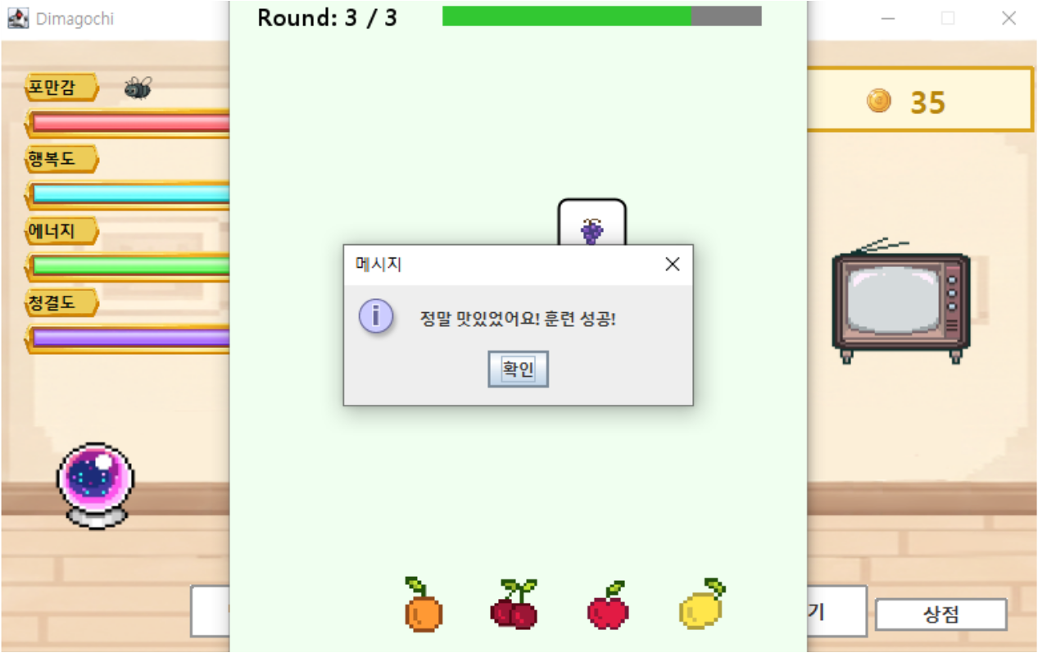

Slide 25
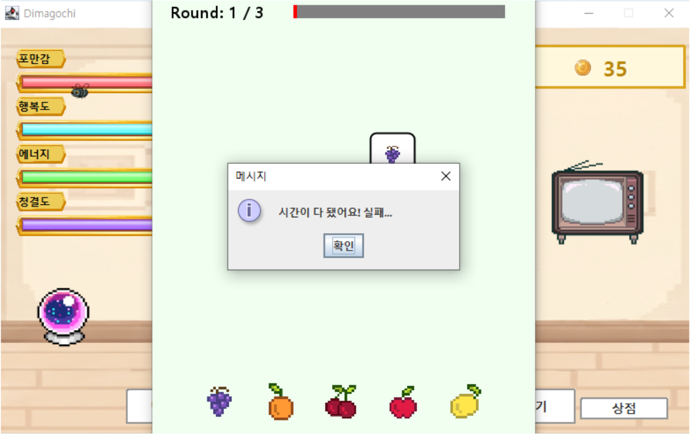

Slide 26
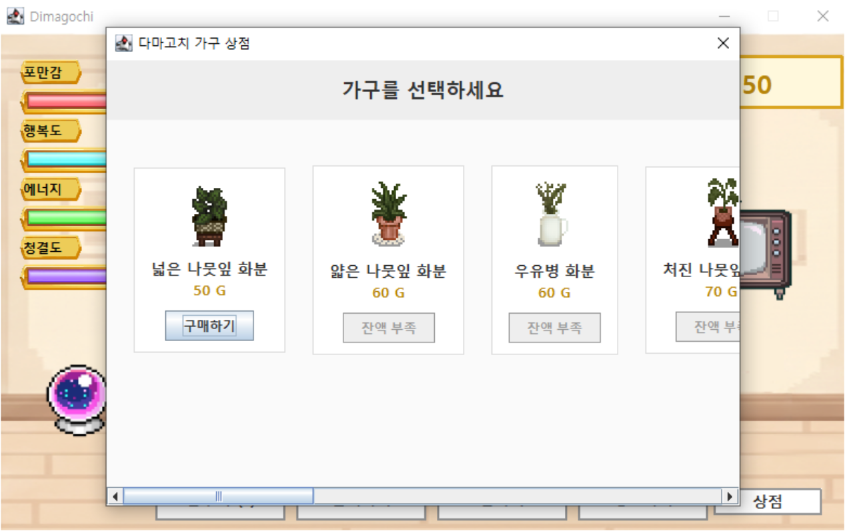

Slide 27
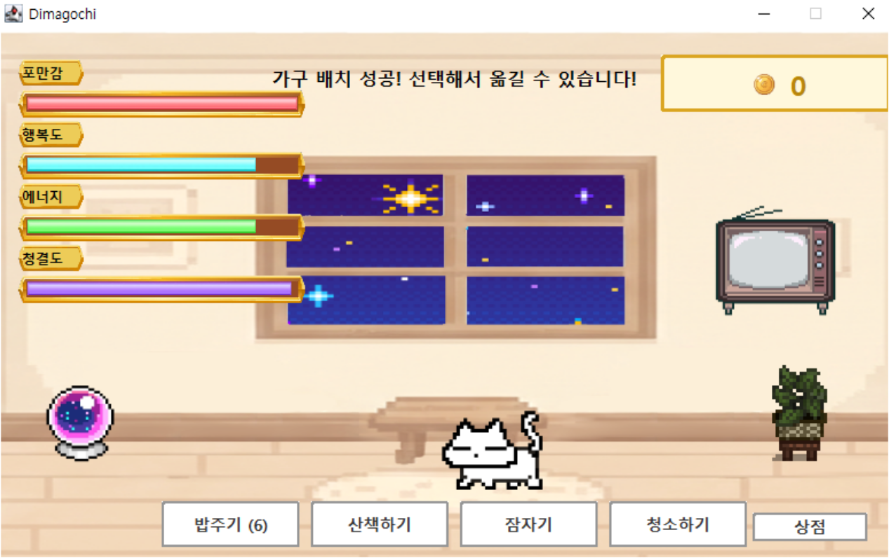

Slide 28


Slide 29
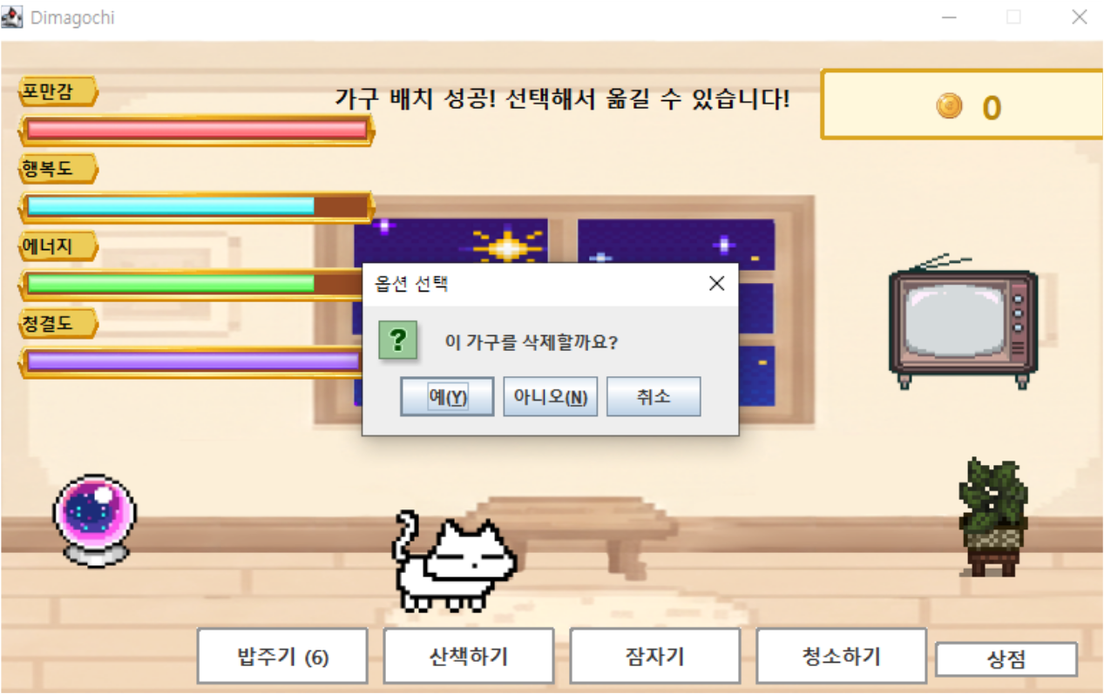

Slide 30
잘된 점 및 아쉬운 점
잘된 점
아쉬운 점
Character, DimagothiGUI, Dimagotchi로 크게 3개의 클래스로 나누어서
기능을 추가할 때 어디에서 수정해야 하는지 위치가 잘 구현이 되었음
자잘한 기능들을 만드느라 Windows 위젯처럼 돌아다닐 수 있게 하는 기능이 빠졌음.
초기 틀을 잡는데 생각보다 많이 시간이 걸려서
기능을 추가하는데 딜레이가 됨

Slide 31
